Slide 1
고급 객체 지향 프로그래밍
실습과제 #01
조용주
ycho@smu.ac.kr

Slide 2
실습 과제 #01
문제
철자 확인(spell checking)하는 기능과 다른 문서 파일 포맷으로 저장하는 기능을 갖춘 워드 프로세서 클래스 구현 후 검수하는 프로그램 작성
인터페이스와 추상 클래스는 제공
Main 클래스 제공
요구사항
EngSpellChecker, DocxDocConverter, PdfDocConverter, OdtDocConverter, WordProcessor 클래스 구현

Slide 3
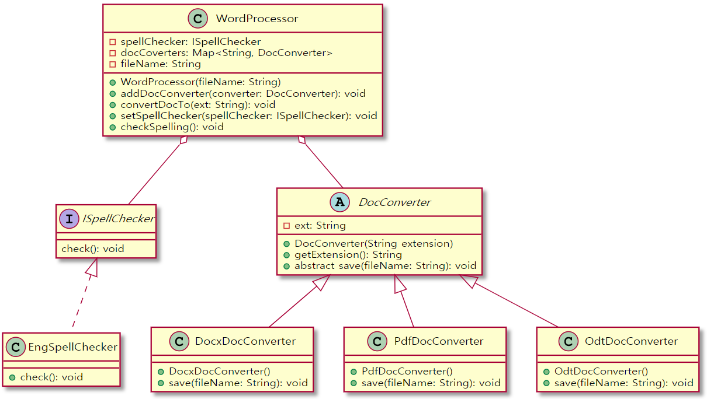
실습 과제 #01
Notes:
@startuml
interface ISpellChecker {
check(): void
}
abstract class DocConverter {
-ext: String
+DocConverter(String extension)
+getExtension(): String
+abstract save(fileName: String): void
}
class DocxDocConverter extends DocConverter {
+DocxDocConverter()
+save(fileName: String): void
}
class PdfDocConverter extends DocConverter {
+PdfDocConverter()
+save(fileName: String): void
}
class OdtDocConverter extends DocConverter {
+OdtDocConverter()
+save(fileName: String): void
}
class WordProcessor {
-spellChecker: ISpellChecker
-docCoverters: Map<String, DocConverter>
-fileName: String
+WordProcessor(fileName: String)
+addDocConverter(converter: DocConverter): void
+convertDocTo(ext: String): void
+setSpellChecker(spellChecker: ISpellChecker): void
+checkSpelling(): void
}
class EngSpellChecker implements ISpellChecker {
+check(): void
}
WordProcessor o-- ISpellChecker
WordProcessor o-- DocConverter
@enduml

Slide 4
실습 과제 #01
EngSpellChecker
ISpellChecker를 구현한 클래스
check()함수에서는 "Cheking English Spelling..." 문자열을 화면에 출력
DocxDocConverter, PdfDocConverter, OdtDocConverter
생성자에서는 부모 클래스의 생성자를 이용해서 자신이 변환할 수 있는 파일 포맷 확장자 등록 (각각 "docx", "pdf", "odt")
save()에서는 "파일이름.확장자로 변환해서 저장합니다"라는 문자열을 화면에 출력
파일이름은 save() 함수에 매개 변수로 전달되는 이름
확장자는 부모 클래스에 등록된 문자열

Slide 5
실습 과제 #01
WordProcessor
WordProcessor()
파일 이름(작업할 파일의 이름) 을 입력 받아 저장
addDocConverter()
문서 변환 객체를 Map에 추가(키는 확장자, 값은 DocConverter)
convertDocTo()
특정 확장자 형태로 파일 변환 저장
setSpellChecker()
SpellChecker 객체 지정
checkSpelling()
등록된 SpellChecker 객체의 check() 함수 호출

Slide 6
실습 과제 #01
맵 간단 사용법
import java.util.Map;
import java.util.HashMap;
class Temp {
String str;
public Temp(String s) { str = s; }
@Override
public toString() { return str; }
}
Map<String, Temp> m = new HashMap<String, Temp>();
m.put("Key", new Temp("Value1"));
Temp t = m.get("Key");
System.out.println(m.containsKey("Key"));

Slide 7
실습 과제 #01
public interface ISpellChecker {
void check();
}

Slide 8
실습 과제 #01
public abstract class DocConverter {
private String ext;
public DocConverter(String extension) {
ext = extension;
}
public String getExtension() {
return ext;
}
public abstract void save(String fileName);
}

Slide 9
실습 과제 #01
public class Main {
public static void main(String[] args) {
WordProcessor wp = new WordProcessor("new doc");
wp.setSpellChecker(new EngSpellChecker());
wp.addDocConverter(new DocxDocConverter());
wp.addDocConverter(new PdfDocConverter());
wp.addDocConverter(new OdtDocConverter());
wp.checkSpelling();
wp.convertDocTo("odt");
wp.convertDocTo("pdf");
wp.convertDocTo("docx");
wp.convertDocTo("wps");
}
}

Slide 10
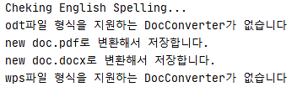
실습 과제 #01
실행 결과

